Slide 1
머신러닝을 활용한
미세먼지농도(PM10) 예측
1조: 김정현, 조윤재, 김유진, 오세욱

Slide 2
목차
1. 서론
(1) 개요
(2) 선행 연구
2. 본론
(1) 데이터 수집
(2) 데이터 전처리
(3) 분석 모델
(4) 모델 간 비교
3. 결론 및 한계점
Contents

Slide 3
(1) 개요
1. 서론
· 미세먼지(Particulate Matter; PM)는 환경 정책에 대한 중요성으로 과학적 관심이 높아지고 있음
· 또한, 이는 호흡기의 흉부 부위를 통과할만큼 작은 입자를 포함하기에 인체 건강에도 위협이 될 수 있음
· 이에 대기 환경 모니터링 네트워크를 구축하여 사용자에게 실시간으로 측정 결과 및 예측 정보를 제공하고 있음
· 우리나라의 경우 전 국토에 558개의 측정소를 배치하여 사용자에게 미세먼지 농도 측정 결과를 제공 중
· 현실적으로, 558개의 측정소가 전 국토의 미세먼지 수치를 나타내진 못함. 또한, 측정소 분포도 다소 고르지 않음
· 따라서, 미세먼지 측정소에 비해 고르게 분포하고 있는 기상 관측소의 기상데이터를 통해 미세먼지를 예측하는 모델을 만든다면 이 문제를 해결할 수 있을 것으로 예상

Slide 4
(2) 선행연구
1. 서론
· 2014-01-01-00 ~ 2017-09-30-00의 1시간 단위의 기상환경데이터를 활용
· 다중회귀분석, SVM(Support vector machine), ANN(Artificial neural network)을 활용하여 미세먼지농도(PM10) 예측
· 매우나쁨, 나쁨, 보통, 좋음의 범주로 나누어서 이를 예측하고, 이를 정밀도(Precision), 민감도(Recall)를 기준으로 평가
(임춘묵, “기상환경데이터와 머신러닝을 활용한 미세먼지 농도 예측 모델”, Journal of Information Technology Services, 제18권, 제1호, 2019, 173-186)
-> 본 연구에서는 다중회귀분석, RandomForest, Gradient Boosting 기법을 활용하여 미세먼지농도를 예측
-> 범주형으로 나누지 않고, 수치를 직접 예측하는 회귀모형 사용

Slide 5
(1) 데이터 수집
2. 본론
· 2014-01-01-01 ~ 2019-12-31-23 까지의 기상환경데이터와 미세먼지농도(PM10, 아황산가스, 일산화탄소, 일산화질소, 오존) 데이터를 사용(1시간 단위)
· 기상환경 데이터의 경우, 기상자료개방포털에서 수집(https://data.kma.go.kr/cmmn/main.do)
· 미세먼지농도 데이터의 경우, 에어코리아에서 수집
(http://www.airkorea.or.kr/)
· 미세먼지농도 데이터의 경우, 2014년부터 존재하기 때문에 연구에 사용되는 데이터의 기간을 2014년부터로 설정

Slide 6
(1) 데이터 수집
2. 본론
· 독립변수(21개)과 종속변수(PM10)로 구성
<독립변수>
월, 시, 기온, 강수량, 풍향, 풍속, 습도, 증기압, 이슬점온도, 현지기압, 해면기압, 일조량, 일사량, 중하층운량, 시정, 지면온도, 아황산가스, 오존, 일산화탄소, 일산화질소, 오존
<종속변수>
PM10

Slide 7
(2) 데이터 전처리
2. 본론
· 기상환경데이터 자체의 NA값이 매우 많았음.
· 강수량의 경우 NA -> 0으로 변경
· 결측치 비율이 30% 이상인 일조량, 일사량, 시정은 종속변수에서 제외
· 나머지 결측치의 경우, R의 mice 패키지를 통해 다중대체법으로 결측치 값을 대체
· 1차적으로 다중회귀분석에서 높은 P-value값을 보이는 현지기압, 해면기압을 변수에서 제외
· 또한, 다중공산성이 높은 증기압, 이슬점온도를 변수에서 제외
· 최종적으로 14개의 독립 변수를 사용
-> 월, 시, 기온, 강수량, 풍향, 풍속, 습도, 중하층운량, 지면온도, 아황산가스, 오존, 일산화탄소, 일산화질소, 오존
· 이상치의 경우, 스튜던트화 잔차를 이용하여 이상치를 제거
-> 위의 과정을 거쳐, 최종적으로 36808개의 데이터를 Train Dataset으로, 15775개의 데이터를 Test Dataset으로 분할하여 모델링을 진행

Slide 8
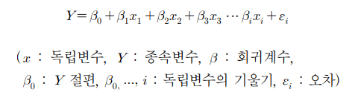
(3) 분석 모델
2. 본론
· 다중선형회귀분석(Multi Linear Regression Analysis, MLR)
- 변수 간의 인과 관계를 통계적 방법에 의해 추정하는 회귀분석의 일종
- 종속 변수는 1개, 독립 변수가 2개 이상인 회귀 모델에 대해 분석을 수행하는 방법

Slide 9
(3) 분석 모델
2. 본론
· 랜덤포레스트(Random Forest, RF)
- Breiman(2001)에 의해 제시된 앙상블 학습 모형으로 부트스트랩 방식을 이용하여 다수의 표본을 생성하고 결정트리모형을 적용하여 그 결과를 종합하는 방법
- 연속형 종속변수에 대해서는 회귀트리 모형이 적용됨
- RF의 경우, 결정트리모형보다 예측력이 좋으며, 안정적임. 또한, 과적합 방지에 유리함
- 부트스트랩 표본의 개수, 각 마디에서 설명변수의 개수, 결과 종합시 선형 결합을 어떻게 할 지는 연구자의 선택
- 회귀분석의 경우, 결과 종합시 평균, 선택할 설명변수는 p/3개가 일반적임

Slide 10
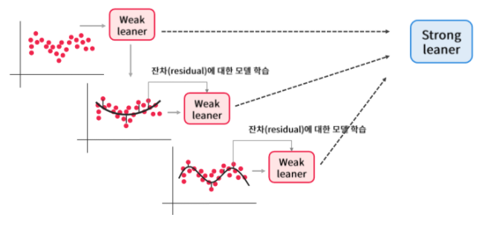
(3) 분석 모델
2. 본론
· 그래디언트 부스팅 회귀 트리(Gradient Boosting Regression Tree, GBRT)
- RF와 마찬가지로 여러 개의 결정트리를 결합시킨 앙상블 방법
- RF와 달리, GBRT는 이전 트리의 오차를 보완하는 방식으로 순차적으로 트리를 생성하기 때문에 이전 단계에서 만들어진 트리 모양에 많은 영향을 받음
- 트리의 최대 깊이, 훈련량, 반복량 등의 파라미터 조정이 필요

Slide 11
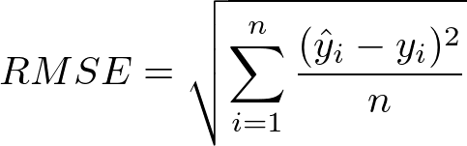
(4) 모델 간 비교
2. 본론
· 모델 평가의 기준으로 평균 제곱근 오차(Root Mean Square Error, RMSE)을 사용함

Slide 12
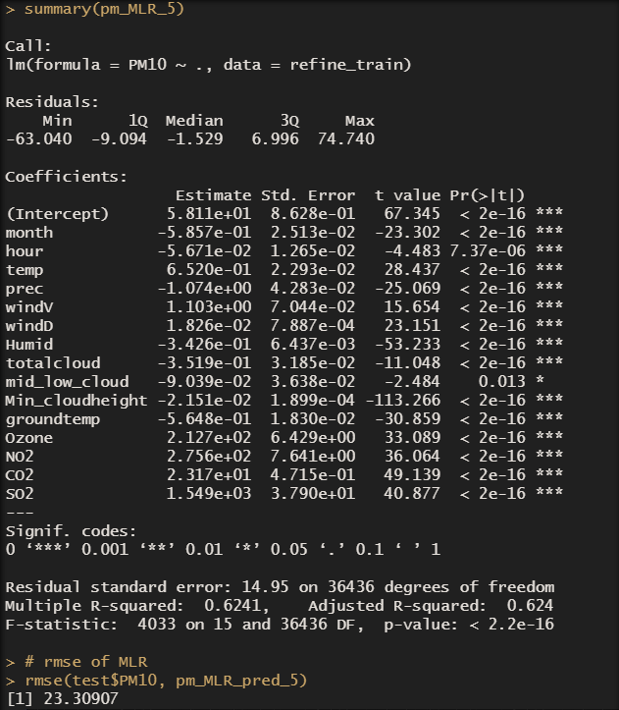
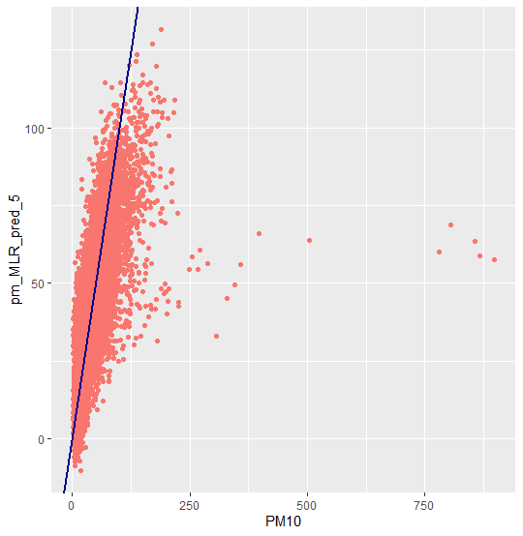
(4) 모델 간 비교
2. 본론
· 다중회귀분석

Slide 13
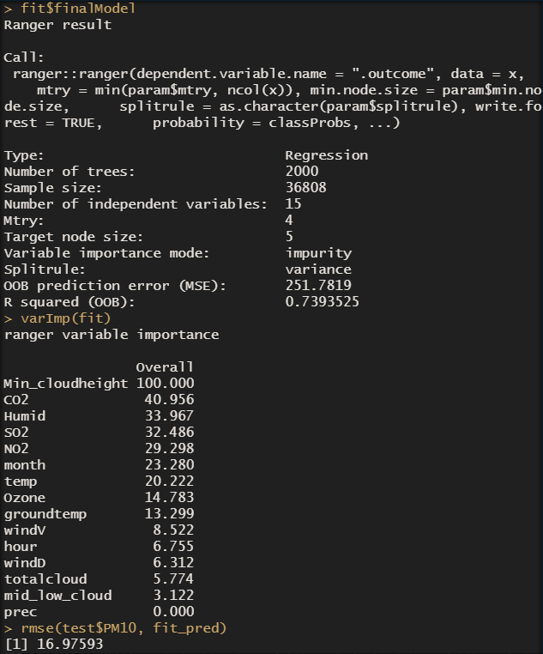
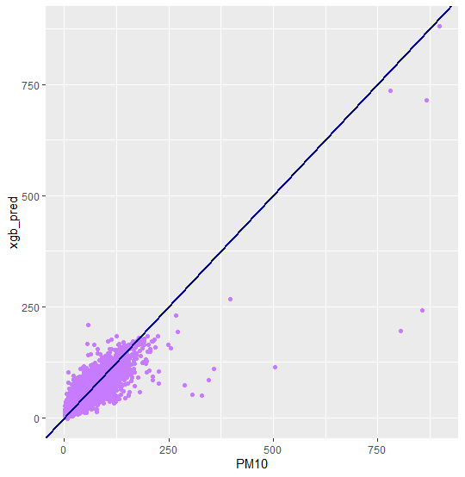
(4) 모델 간 비교
2. 본론
· 랜덤포레스트

Slide 14
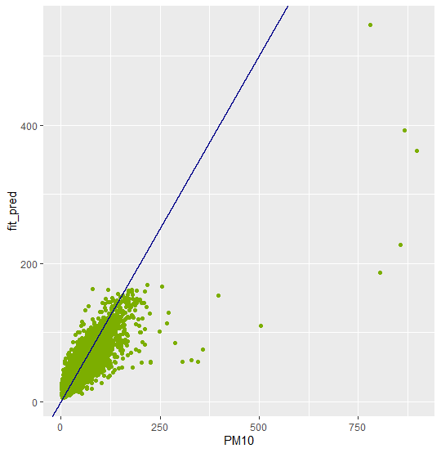
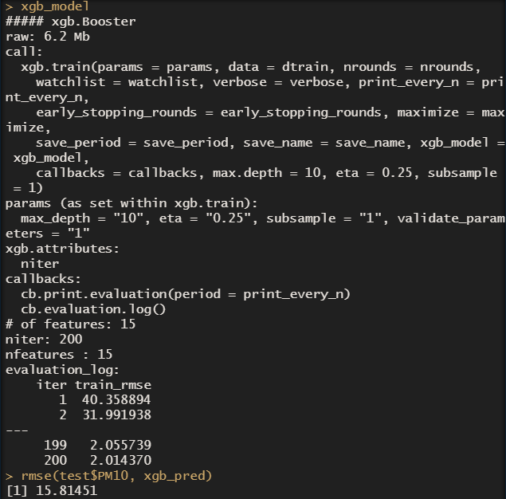
(4) 모델 간 비교
2. 본론
· 그래디언트 부스팅 회귀 트리

Slide 15
(1) 결론 및 한계점
3. 결론 및 한계점
· 결과
- RMSE를 정확도의 척도로 평가할 경우 결과는 아래와 같음
GBRT(15.81) -> RF(16.97) -> MLR(23.3)
- 3가지 방법론 중 미세먼지 농도 예측으로는 GBRT가 가장 적합
· 한계점
- 다중선형회귀의 경우, 모델의 설명력이 떨어지는데, 이것은 데이터 자체의 결측치, 이상치 문제일 가능성이 높음
- 미세먼지에 영향을 미치는 요인 중 기상환경데이터 외의 요인은 반영하지 못함

